Slide 1
Ergebnispräsentation Web-Technologien
Do Duy Khanh

Slide 2
Ziel?
Website: Volleyballverein ATV Schladming

Slide 4
Vorstellung / Umsetzung

Slide 5
Gliederung

Slide 6
Bestandteile
PHP
6 HTML-Seiten
Startseite
Teams und Spielpläne
Über Uns
Mitgliedschaft
Galerie
Kontakt
CSS
JavaScript
Allgemeines
Spezifisch für HTML-Seiten
Menü
Countdown
Download von Formularen
Galerie-Funktion
Kontaktformular
Web-Scraper
Notes:
Kontaktformular am zeitintensivsten
Web-Scraper auch sehr schwierig

Slide 7
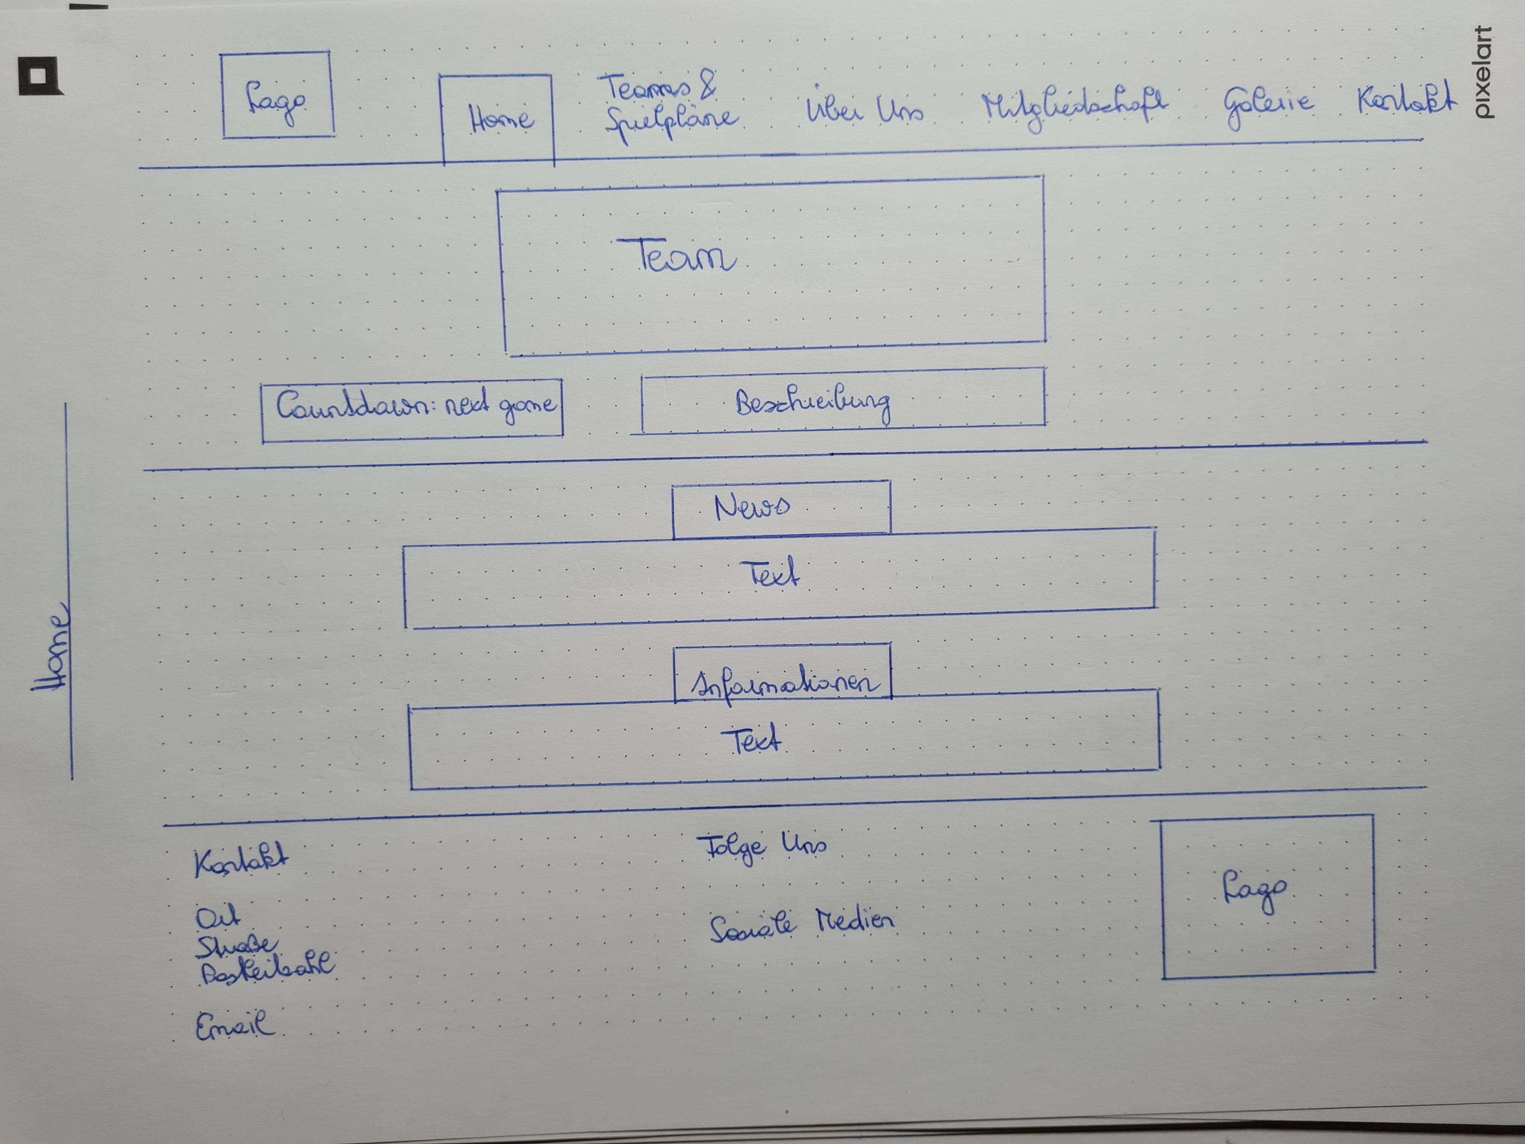
Umsetzung
Startseite
Vorstellung:
Landing Page
Informationen
Neuigkeiten

Slide 8
Umsetzung
Teams und Spielpläne
Vorstellung:
Vorstellung des Teams
Spielpläne
Ergebnisse
Turnierplangenerator
Notes:
Mittels Webscraper → Website sehr alt / schlecht
Ergebnisse weggelassen → schon sehr viel Zeit in Webscraper investiert
Scraper Responsive → Zeit & Maps weggelassen; „Split“ bei Maps
Kein Kalender → Scraper schon schwer genug
Turnierplan → unnötig; hat sonst keine andere Volleyballseite

Slide 9
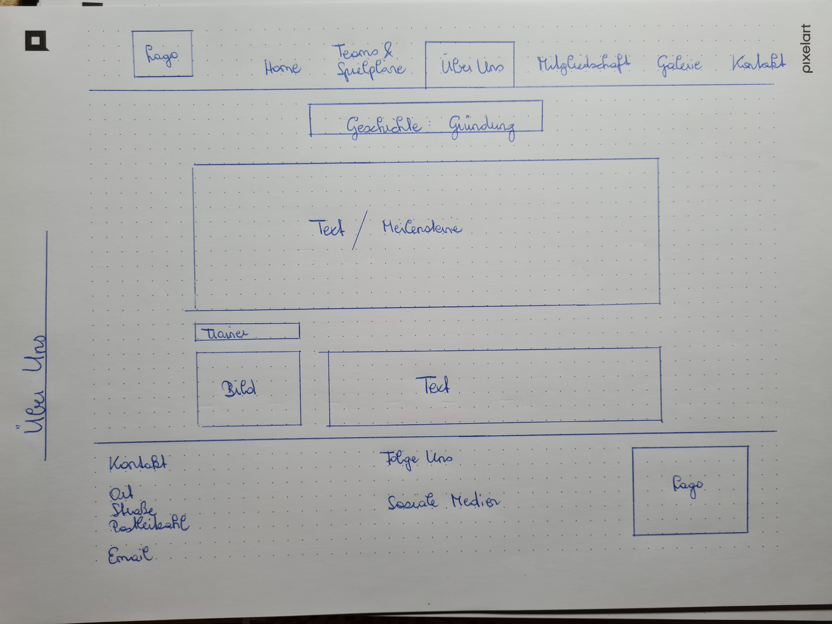
Umsetzung
Über Uns
Vorstellung:
Vorstellung des Vereins
Informationen über Tainer
Notes:
Keine Informationen über den Vorstand
Sehr statisch und nur Text

Slide 10
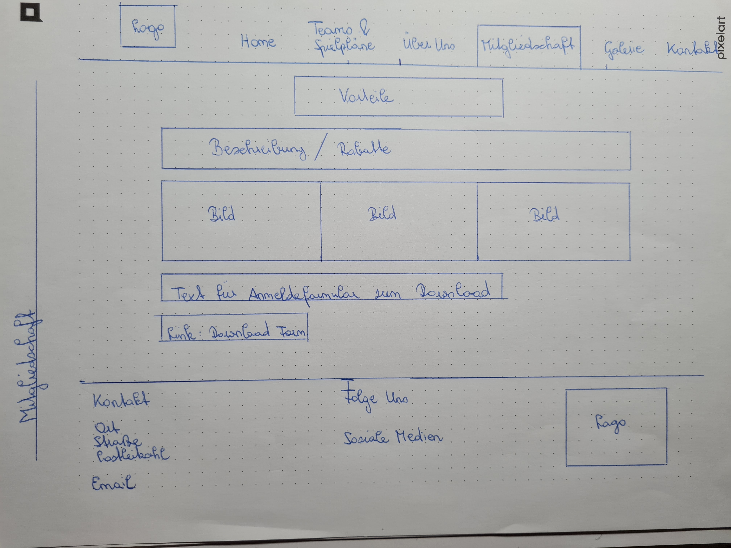
Umsetzung
Mitgliedschaft
Vorstellung:
Vorteile
Formular-PDF für Download
Notes:
Formular für Download etwas komplexer gelöst
Gibt auch HTML „download“ Attribut

Slide 11
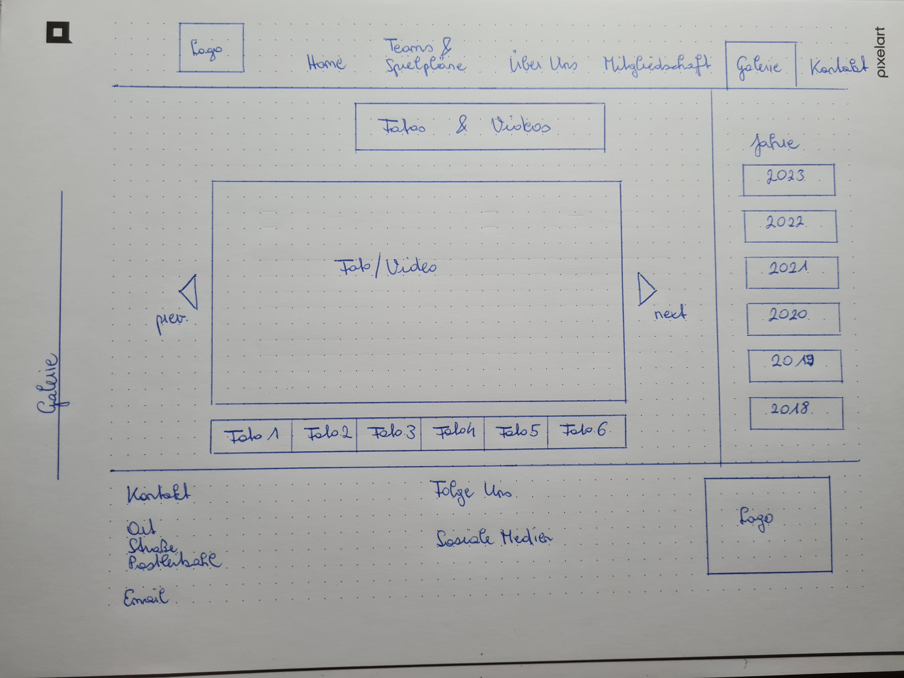
Umsetzung
Galerie
Vorstellung:
Fotos
Videos
Notes:
Zu wenige Fotos vorhanden
Keine Videos
Pfeile weggelassen; ohne siehts besser aus
Vor allem bei responsive ganze Breite

Slide 12
Umsetzung
Kontakt
Vorstellung:
Kontaktformular
Kontaktdaten des Vorstands / Trainer
Soziale Medien
Erweiterungen:
Google Maps
Notes:
Kontaktformular mit Abstand am schwersten
Umsetzung auf den Footer

